Slide 1

Всероссийский конкурсный отбор проектов «Женщины за здоровое общество»
Тепло «Гармонии»
Номинация: Ментальное здоровье
Руководитель команды: Потанина Наталья Валентиновна, ООО «КОЦ Гармония», Россия, Челябинская область, город Челябинск

Slide 2
Проблематизация. Актуальность проекта
1.
В последние годы наблюдается значительный рост числа людей, страдающих от проблем с ментальным здоровьем. Особенно это касается участников военных конфликтов. Стресс, посттравматический синдром и другие расстройства влияют на качество жизни, социальные отношения и общую адаптацию в обществе. По данным ВОЗ, около 1 из 4 человек на протяжении своей жизни сталкивается с проблемами психического здоровья, что подчеркивает актуальность обращения к методам поддержки и восстановлению.
2.
Иппотерапия и общение с лошадьми становятся все популярнее в качестве альтернативных и дополнительных способов реабилитации. Исследования показывают, что взаимодействие с лошадьми помогает снижать уровень тревожности, улучшает эмоциональное состояние и способствует восстановлению внутреннего баланса. В условиях современной жизни, где стресс становится нормой, такие методы становятся необходимыми.
3.
Проект направлен на решение ряда социальных проблем:
- Посттравматический стресс и его последствия для участников военной операции;
- Социальная изоляция и недостаток поддержки для людей с ментальными расстройствами;
- Снижение уровня стресса и тревожности через альтернативные методы реабилитации.

Slide 3
Иппотерапия как инструмент нашего проекта
Ритм — один из главных элементов терапевтического воздействия в иппотерапии — пассивном методе тренировки и восстановления, сравнимом, например, с массажем или гидротерапией. Весь позвоночный столб и окружающие его мышцы работают в мелкой амплитуде „напряжение-расслабление“, чтобы сохранить равновесное положение человека, именно ритмичность движения лошади заставляет нервную систему всадника начать попеременно расслабляться и напрягаться.
Второй аспект воздействия на организм и психику человека при иппотерапии — как ни странно, тепло. Температура тела лошади выше человеческой — нормальная в покое колеблется от 37,5 до 38,5 °C. Этот момент важен и для всадников с нарушениями опорно-двигательной системы, и для людей с ПТСР.
Занятие по иппотерапии должны проводить два человека — иппотерапевт и коневод. Первый сначала помогает всаднику правильно расположиться на лошади, а потом контролирует его состояние. Второй в это время ведет лошадь в поводу и управляет темпом ее шага. Практически у всех сотрудников нашего конного клуба есть базовое образование. Наличие такой подготовки гарантирует, что человек знает анатомию и психологию лошади, профессионально умеет ей управлять.
Но в случае иппотерапии «сойтись» нужно не только с тренером, но и с лошадью. Потому что именно она, а не человек главный иппотерапевт на занятии. Не каждое животное может стать „терапевтом“: важно, чтобы все направления векторов при ее движении были сбалансированы.
Общение с лошадьми доставляет необыкновенное удовольствие, снимает стресс.

Slide 4
Целевая аудитория
Возраст
- Основная группа: 25-45 лет (активные участники трудового процесса и создания семьи)
- Вспомогательная группа: 8-24 года (молодые люди, дети) и 46-60 лет (люди среднего и старшего возраста, которые также могут сталкиваться с проблемами)
Пол
- Мужчины: основная часть аудитории, так как большинство участников военных операций составляют мужчины
- Женщины: могут составлять меньшую часть, но важны в качестве поддержки участников и векторе общения (например, жены, матери)
Занятость
- Активные: часть целевой аудитории, состоящая из работающих людей различных профессий, часто на государственной службе или в частном секторе.
- Безработные: участники, которые не могут найти работу из-за последствий посттравматического стрессового синдрома или других ментальных проблем.
Целевая аудитория включает:
- Участников специальных военных операций
- Их семьи, которые также могут испытывать стресс и травму
- Людей, страдающих от депрессии, тревожных расстройств и других ментальных проблем
- Участников психо-социальной реабилитации

Slide 5
Стадия проекта. Зрелость проекта
Инициатива (хорошая, продуманная идея, но проект еще не реализован)
Нашему клуб уже 32 года, за это время мы уже ввели в наши трудовые будни иппотерапию.
В основном ее посещают дети, однако бывают и взрослые участники. Мы проводим занятия иппотерапией каждые выходные
И желающих всегда достаточно много, поэтому мы стараемся дополнять время и заниматься со всеми желающими.
С благополучателями занимается профессиональный врач-иппотерапевт, приглашенный специалист.
Помимо этого мы проводим экскурсии для семей участников СВО – самый важный момент – экскурсионная программа для них безоплатная. Таким образом, мы выполняем свою социальную миссию и чтим память нашего сотрудника, который погиб во время проведения СВО.
Каждые выходные мы ждем желающих и с удовольствием рассказываем им о наших лошадях и знакомим с ними.
Мы считаем что такое «знакомство» позволяет снижать уровень стресса в такое непростое для них время.
Лошади понимают человека лучше, чем мы их, улавливают настрой и помогают человеку снизить тревогу, а также человек легче переживает посттравматический стресс.

Slide 6
Миссия проекта. Цели и задачи проекта
Цели и задачи
1.
Организовать регулярные занятия иппотерапией и консультации психолога по работе с посттравматическим синдромомдля участников и их семей.
1.
Обеспечить доступ к иппотерапии для людей, страдающих от ментальных расстройств.
2.
2.
Информирование людей важности сохранения ментального здоровья и методах его поддержания через альтернативную практику – иппотерапию.
Наша цель – популяризовать данный метод терапии.
Провести обучение и подготовку специалистов в области иппотерапии.
3.
Создать программу реабилитации для участников СВО с использованием метода взаимодействия с лошадьми.
4.
Приобрести и подготовить лошадь, которая может работать со всадниками более 80 кг

Slide 7
Суть проекта
Суть проекта
Проект направлен на поддержку ментального здоровья людей, включая участников специальной военной операции, через иппотерапию и взаимодействие с лошадьми.
Инициативы и события
- Создание групповой терапии для улучшения эмоционального состояния и поддержки среди участников.
- Открытые мероприятия: дни открытых дверей, мастер-классы
- Организация регулярных встреч для обсуждения прогресса и эмоций участников.
Реализация проекта
- Реклама через социальные сети и местные сообщества для привлечения целевой аудитории.
- Сбор данных и оценка результатов, на основе которых будут разработаны будущие направления и мероприятия проекта.

Slide 8
Механика проекта
Инструменты:
1. Иппотерапия: включает занятия с лошадьми, направленные на восстановление ментального здоровья.
2. Психологическая поддержка: Взаимодействие со специалистами для адаптации программы к потребностям участников.
3. Общение со специалистом: работа с нашим психологом до и после терапии для фиксирования данных и коррекции программы.
Запуск проекта по ментальному здоровью начинается с тщательного планирования. Мы соберем информацию о проблемах, с которыми сталкиваются вернувшиеся с военной операции и выделим ключевые цели проекта. Сюда входят сотрудничество с медицинскими специалистами, психологами и иппотерапевтами.
Последовательность:
Анализ и формирование команды: сбор информации о потребностях целевой аудитории и анализа решений, подбор специалистов: психологов, инструкторов иппотерапии, а также проведение тренингов для команды по способам взаимодействия с участниками;
Разработка программы: создание плана занятий (групповых или индивидуальных);
3. Первый запуск и оценка результатов: начало работы с участниками и группами, отслеживание прогресса и обратная связь, анализ достигнутых успехов и при необходимости корректировка программы;
4. Расширение масштабов: при успешной реализации возможно расширение программы и добавление новых методов для достижения нашей цели.

Slide 9
Основные результаты проекта
1. Улучшение психоэмоционального состояния участников: ожидается снижение уровня тревожности и депрессии у участников благодаря занятиям иппотерапией и поддержанию общения с лошадьми;
2. Разработка индивидуальных программ: создание и внедрение адаптированных программ ментального здоровья, учитывающих особенности каждого участника для более эффективной работы с потребностями;
3. Обучение и подготовка специалистов: обучение специалистов, работающих с проектом для создания устойчивой экспертной базы для дальнейшего существования программы и возможности её масштабирования;
4. Увеличение уровня социальной адаптации: участники будут лучше развивать социальные навыки и укреплять связи с другими людьми через групповые занятия и общение на встречах;
5. Создание устойчивой инфраструктуры поддержки: поддержка участников (группы взаимопомощи, сотрудничество с медицинскими учреждениями для обеспечения долгосрочной помощи в восстановлении ментального здоровья.

Slide 10
Информация о текущем статусе реализации проекта
Мы находимся в поиске лошади для людей более 80 кг., это позволит нам брать на терапии и мужчин тоже, так как это вес среднестатистического мужчины, но не любая лошадь может его выдержать.
2. Четыре инструктора проходят обучение по специальности «Иппотерапевт» и смогут проводить терапии самостоятельно, а значит мы сможем брать на занятия больше желающих.
3. Мы уже проводим иппотерапию и экскурсии как для детей, так и для взрослых, в том числе для семей СВО.
4.Мы всегда берем обратную связь для корректировки программ и улучшения результатов. Деятельность должна приносить пользу.
СМИ
https://oficery74.ru/socials/vrucheno-blagodarstvennoe-pis-mo-rukovoditeliu-konnosportivnogo-kluba-garmoniia/
Социальные сети
https://vk.com/wall-12030149_8468
https://vk.com/wall-12030149_8411
https://vk.com/wall-12030149_8408
Статистические данные:
Индивидуальные анятия по иппотерапии на регулярной основе посещают 12 детей
Экскурсии за прошедший год посетили около 500 человек (детей и взрослых)
В этом году с 23 февраля провели уже три безоплатных экскурсии для семей-участников СВО. планируем их проводить весь год.
В нашем штате: 1 психолог, 2 педагога, 1 врач-иппотерапевт, 1 социальный работник, 2 тренера по верховой езде, 4 обучающихся на иппотерапевта. Для нашего города (а у нас всего 4 конных клуба) - это сильная команда

Slide 11
Каналы продвижения проекта
Указываются каналы продвижения проекта, которые преимущественно будут использованы. Здесь важно указать: наименование ресурсов, предоставить конкретную ссылку на ресурс, указать относительно каждого канала продвижения инструменты продвижения
Наша страничка создана 30 сентября 2009 года, имеет 6614 подписчиков. Все проекты, которые мы продвигаем, мы продвигаем именно через нашу страничку.
https://vk.com/kony74
Авито
Наша компания размещается на Авито с 2011 года. Интерес к нашим предложениям ввысокий
СМИ
Местные СМИ к нам лояльны и с удовольствием размещает информацию представляемую нами

Slide 12
Ресурсы, которые мы уже имеем
1.
Финансовые ресурсы:
- Начальный бюджет, полученный с нашей деятельности;
3.
Информационные ресурсы:
- Платформы для распространения информации о проекте, включая социальные сети и интернет-сайты.
Материальные ресурсы:
- Лошади, подходящие для иппотерапии и катания на экскурсиях;
- Наличие огороженных площадок со специальным грунтом для проведения занятий с лошадьми.
- Наличие левад, где лошади могут гулять, ведь они тоже испытывают стресс. Лошадь - иппотерапевт не должна работать более 3 часов
- Наличие необходимой для иппотерапии и для работы с лошадью, амуниции
Человеческие ресурсы:
- Квалифицированные инструктора, специалист по иппотерапии и специалисты в области животных, для поддержания здоровья лошадей;
- Волонтеры, готовые помогать в организации мероприятий и взаимодействии с участниками.
2.
4.

Slide 13
Ресурсы, которые требуются для реализации
1.
Дополнительные финансовые средства:
- Необходимость в увеличении бюджета для покрытия расходов на аренду, уход за лошадьми и оплату труда команды и привлеченных специалистов.
3.
Расширение команды:
- Набор дополнительных специалистов (физиотерапевтов, психологов) для работы с различными потребностями участников.
Материально-технические ресурсы:
- Покупка коня для всадников более 80 кг
- Закупка специализированного оборудования для работы иппотерапевта, а также специальной амуниции для лошадей;
- Обеспечение удобства площадки для работы в непогоду;
- Профессиональный монтуар для удобной посадки на лошадь.
2.
4.
Ресурсы по продвижению:
- Организация информационных мероприятий для вынесения проблемы ментального здоровья в современных условиях.

Slide 14
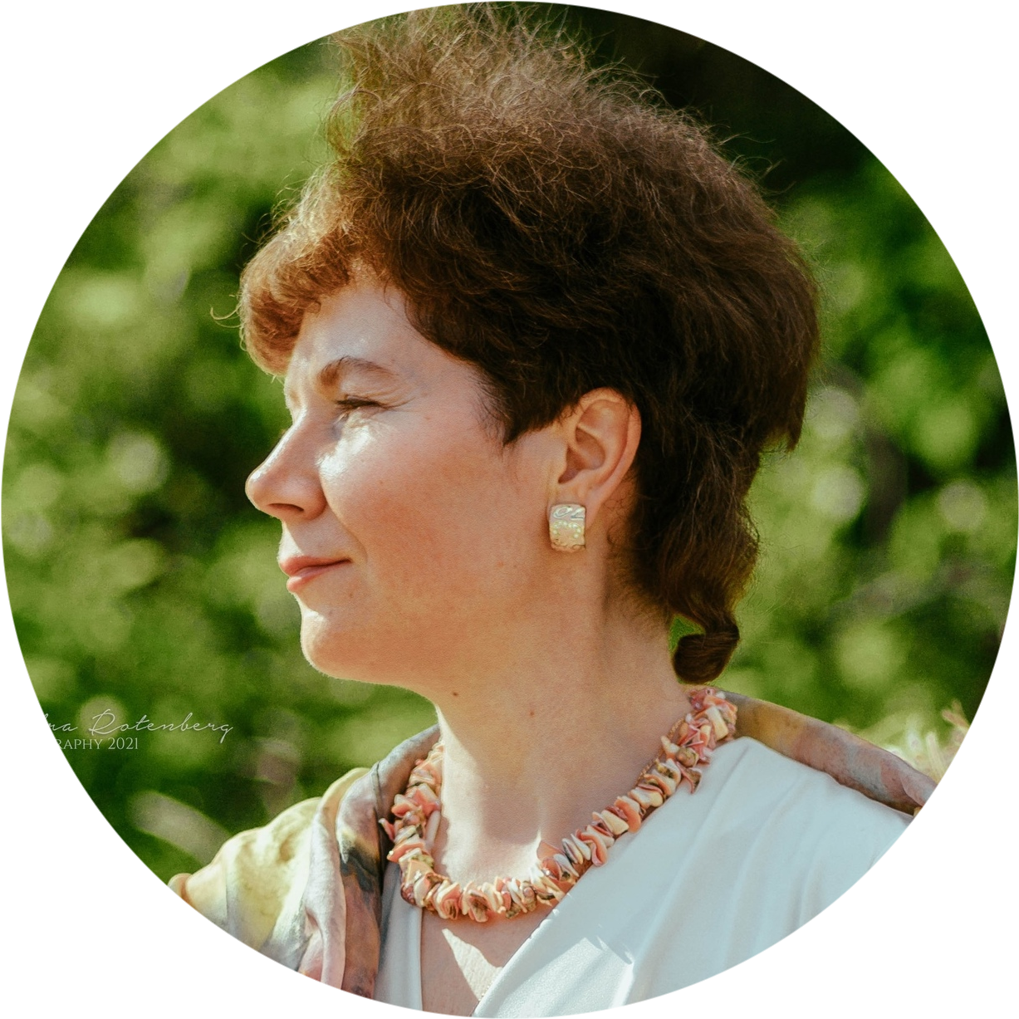
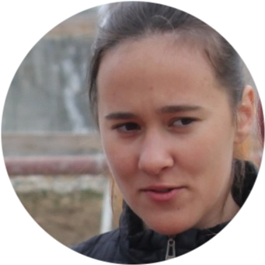
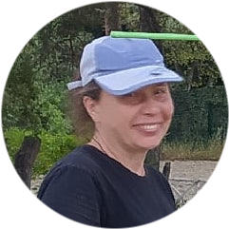
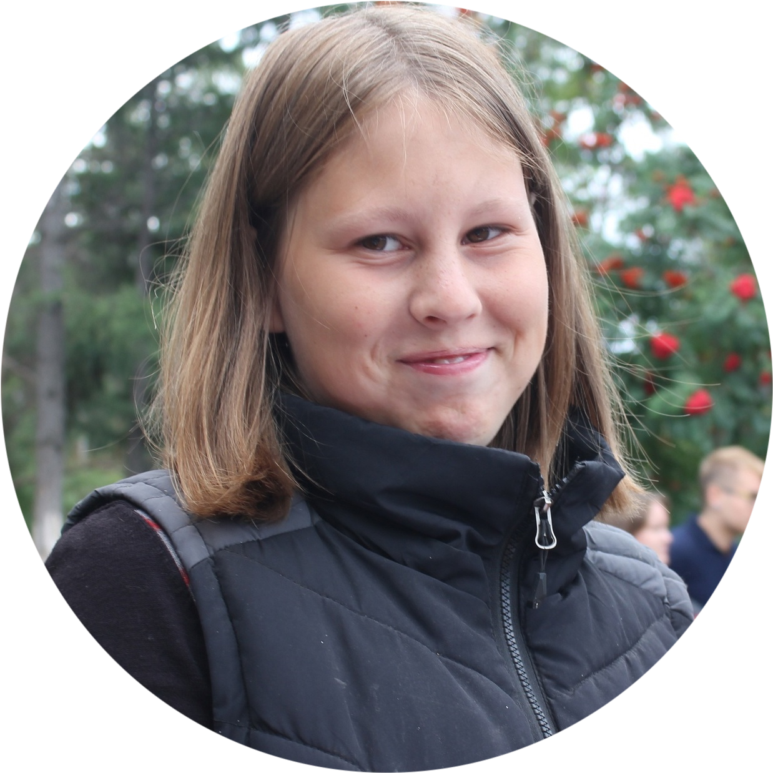
Команда проекта
Руководитель проекта: Потанина Наталья Валентиновна, директор ООО «Консультационно-оздоровительного центра «Гармония», Российская Федерация, г. Челябинск, 1975 г.р., 4 высших образования, 25 лет работает в Клубе, имеет двух детей, победитель регионального этапа Всероссийского конкурса МиСП «Мой добрый бизнес» Минэкономразвития (https://chelyabinsk-news.net/economy/2024/12/26/606923.html), победитель регионального этапа ТПП РФ «Золотой Меркурий» в номинации «Семейный бизнес», член ФКС РФ, член НФ ИАКС, член РАА «РУСАДА», Благодарственное письмо от Офицеров России (https://oficery74.ru/socials/vrucheno-blagodarstvennoe-pis-mo-rukovoditeliu-konnosportivnogo-kluba-garmoniia/) и многими другими (https://vk.com/kony74?w=wall-12030149_8320)
Руководители проекта
Ключевые члены команды
Потанина Наталья Валентиновна, директор ООО «Консультационно-оздоровительного центра «Гармония», Российская Федерация, г. Челябинск, 1975 г.р., 4 высших образования, 25 лет работает в Клубе, имеет двух детей, победитель регионального этапа Всероссийского конкурса МиСП «Мой добрый бизнес» Минэкономразвития, победитель регионального этапа ТПП РФ «Золотой Меркурий» в номинации «Семейный бизнес», член ФКС РФ, член НФ ИАКС, член РАА «РУСАДА»
3) Осипова Юлия Александровна, бакалавр психологии, 2001 г.р., г. Челябинск, член ФКС РФ, член РАА «РУСАДА», сертифицированный специалист, управляющий лошадью при иппотерапии, обучается на иппотерапевта
Вставить фото
Вставить фото
4) Спицына Дарья Александровна, 2005 г.р., г. Челябинск, педагог, обучается на иппотерапевта, 2005 г.р.
Вставить фото
Маленкова Марина Николаевна, тренер- берейтер по конному спорту, зоотехник, специалист коновод, управляющий лошадью при иппотерапии, 1966 г.р., г. Челябинск, всю жизнь с лошадьми.
Вставить фото

